Slide 1
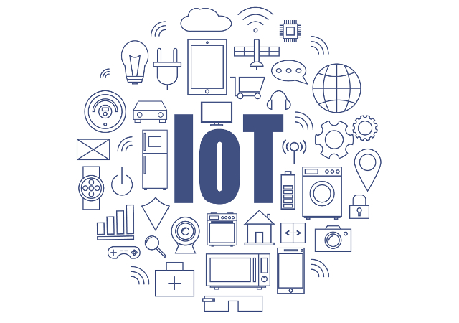
Thus, Nov 11, 2017
Tran Thi Vang Y - B1609621
Bui Xuan Huynh - B1606894

Slide 2
INTERNET OF THINGS
I. INTRODUCTION
1. Why the study was undertaken?
2. Abstract
II. CONTENTS AND RESULTS
1. Internet of Things definition
2. Zigbee technology, structured approach and basic features
3. Applications
III. CONCLUSIONS AND RECOMMENDATIONS
1. The future of IoT
2. Potential risks
3. Directions for future investigations

Slide 3
I.
INTRODUCTION
1. Why the study was undertaken?
2. Abstract

Slide 4
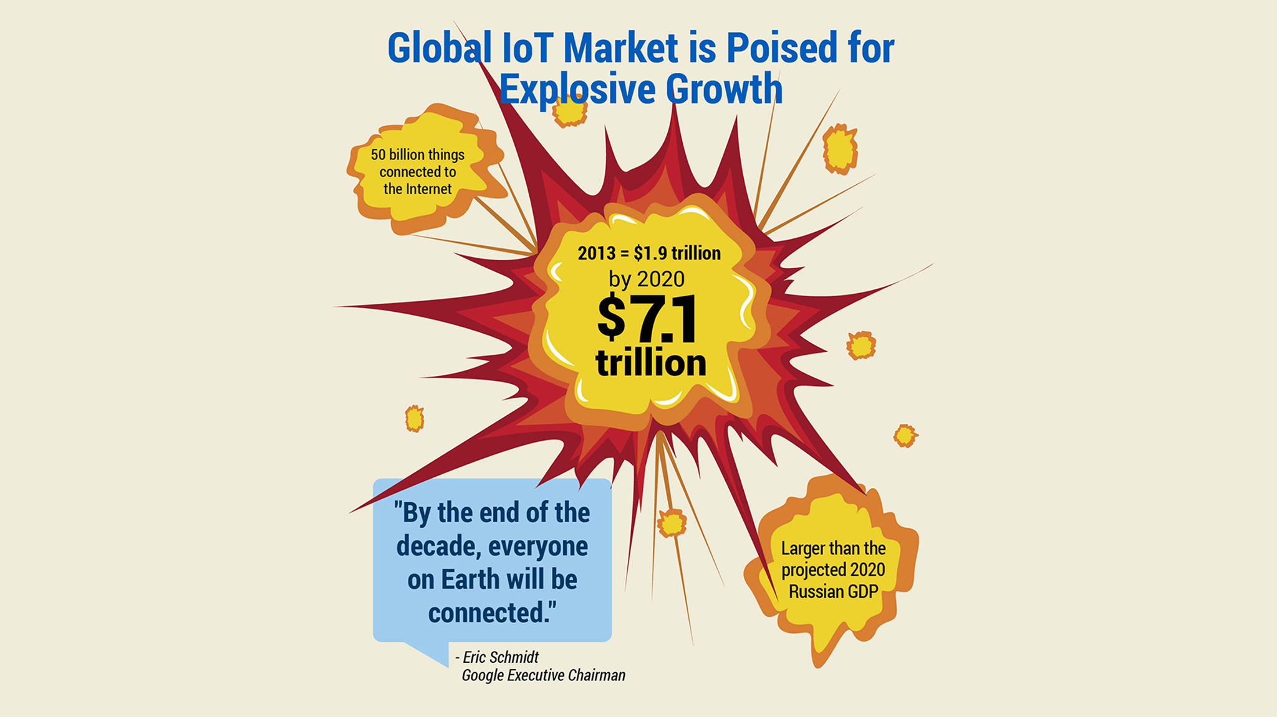
I. INTRODUCTION

Slide 5
II.
CONTENTS AND RESULTS
1. Internet of Things definition
2. Zigbee technology, structured approach and basic features
3. Applications

Slide 6
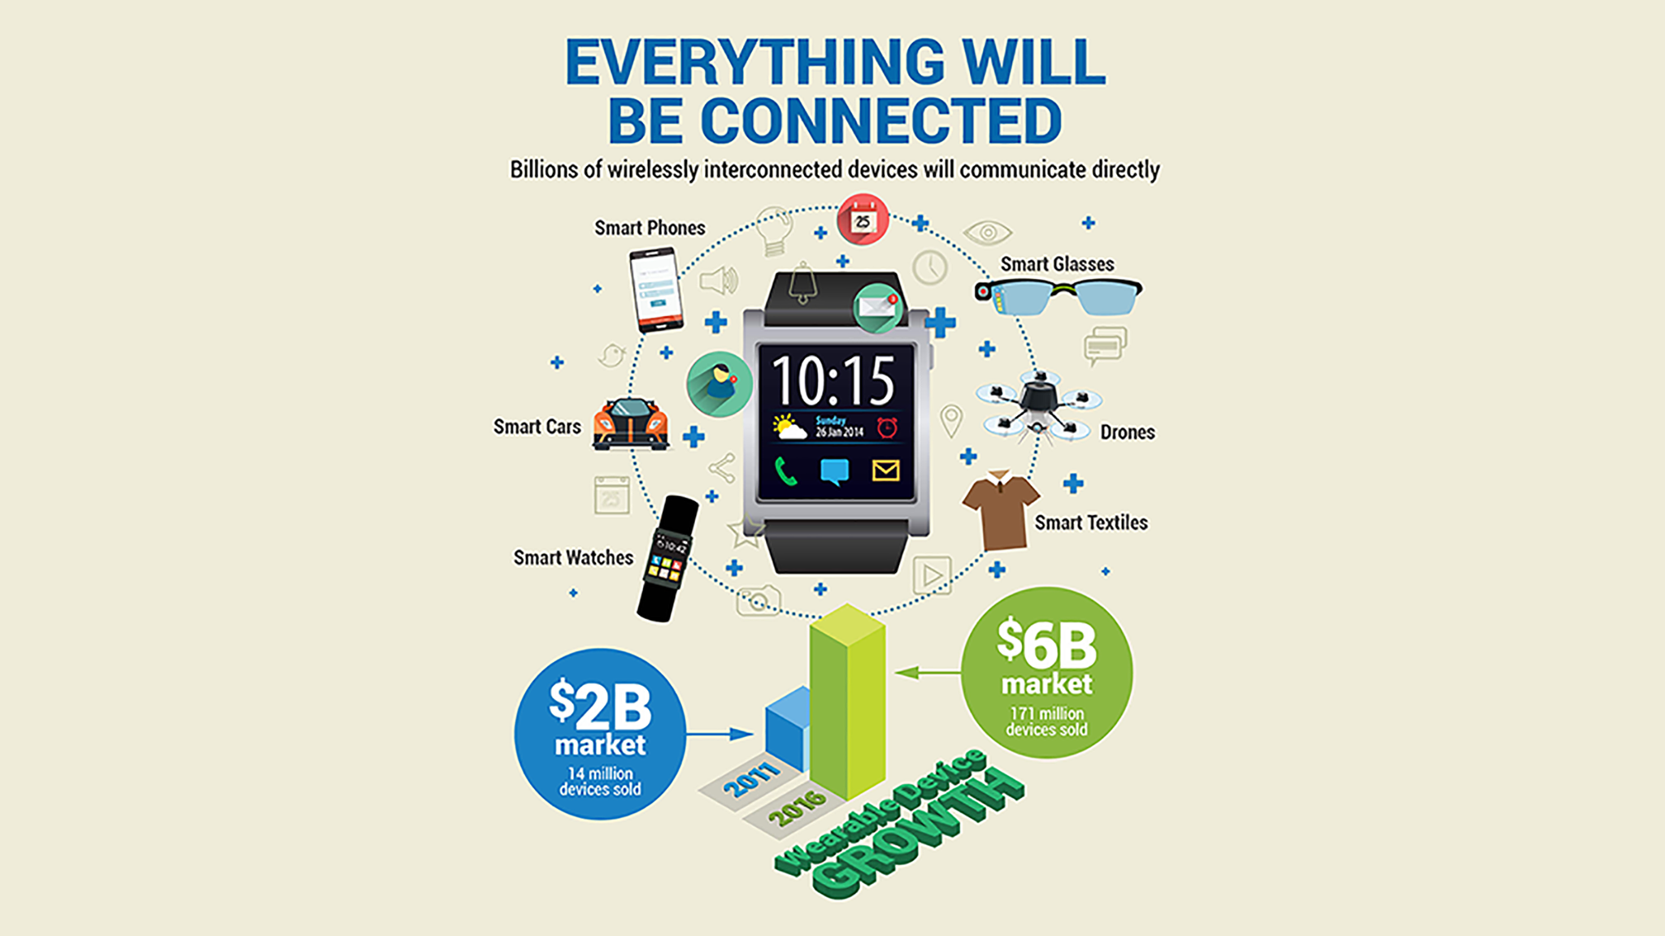
1. Internet of Things definition
Notes:
Theo Bách khoa toàn thư mở Wikipedia: "Mạng lưới vạn vật kết nối Internet hoặc là Mạng lưới thiết bị kết nối Internet viết tắt là IoT (tiếng Anh: Internet of Things) là một kịch bản của thế giới, khi mà mỗi đồ vật, con người được cung cấp một định danh của riêng mình, và tất cả có khả năng truyền tải, trao đổi thông tin, dữ liệu qua một mạng duy nhất mà không cần đến sự tương tác trực tiếp giữa người với người, hay người với máy tính.
Nói đơn giản là một tập hợp các thiết bị có khả năng kết nối với nhau, với Internet và với thế giới bên ngoài để thực hiện một công việc nào đó."

Slide 7
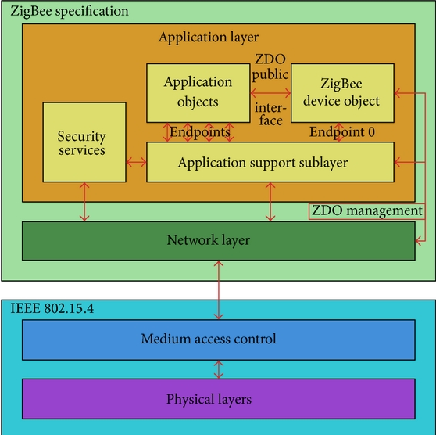
2.1. Zigbee technology
Notes:
Zigbee là tập hợp các giao thức giao tiếp của mạng không dây với khoảng cách tương đối, tiết kiệm năng lượng và có tốc độ truyền dữ liệu đáp ứng được các ứng dụng điều khiển và giám sát trong nhà thông minh. 3 dãy tần số của công nghệ Zigbee là 868MHz, 915 MHz và 2.4GHz.
Công nghệ Zigbee giúp ra giải quyết các vấn đề trong cuộc sống hiện đại như: tiêu thụ điện năng sao cho hiệu quả, chi phí cài đặt lớn, khó bảo trì và sửa chữa đối với các thiết bị điện trong gia đình.
Đối tượng mà công nghệ này hướng tới là mạng điều khiển dành cho nhà thông minh (SmartHome), dành cho y tế (Health Care), quản lý năng lượng một cách thông minh (Smart Energy),…
Endpoint zero là một endpoint đặc biệt. Tất cả các thiết bị đều phải có endpoint zero. • Endpoint này sẽ nhận tất cả thông tin điều khiển và các yêu cầu trạng thái.

Slide 8
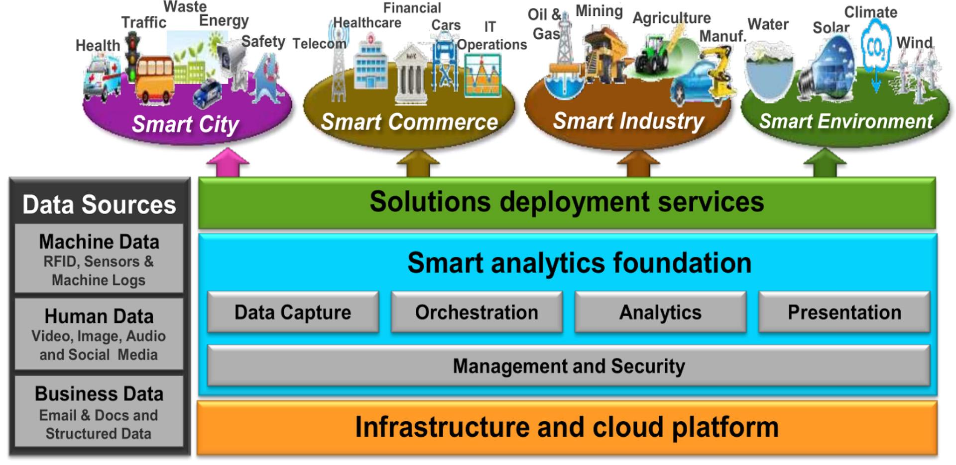
2.2. Structured approach
Notes:
Nguồn dữ liệu cho các hệ thống IoT bao gồm dữ liệu máy móc (các cảm biến sensors, RFID - Radio Frequency Identification: thiết bị nhận dạng bằng sóng vô tuyến, ...), dữ liệu người dùng (hình ảnh, âm thanh, phương tiện truyền thông...), dữ liệu công việc (email, văn bản,...). Qua đó, nền tảng phân tích dữ liệu thông minh sẽ thu thập, điều khiển, phân tích và trình diễn dữ liệu dưới sự quản trị và bảo mật của các nhà sản xuất. Nền tảng công nghệ thông tin và điện toán đám mây là cơ sở để các thiết bị kết nối và hoạt động. Cuối cùng, các giải pháp thông minh được triển khai ra thị trường nhằm phục vụ đời sống con người.

Slide 9
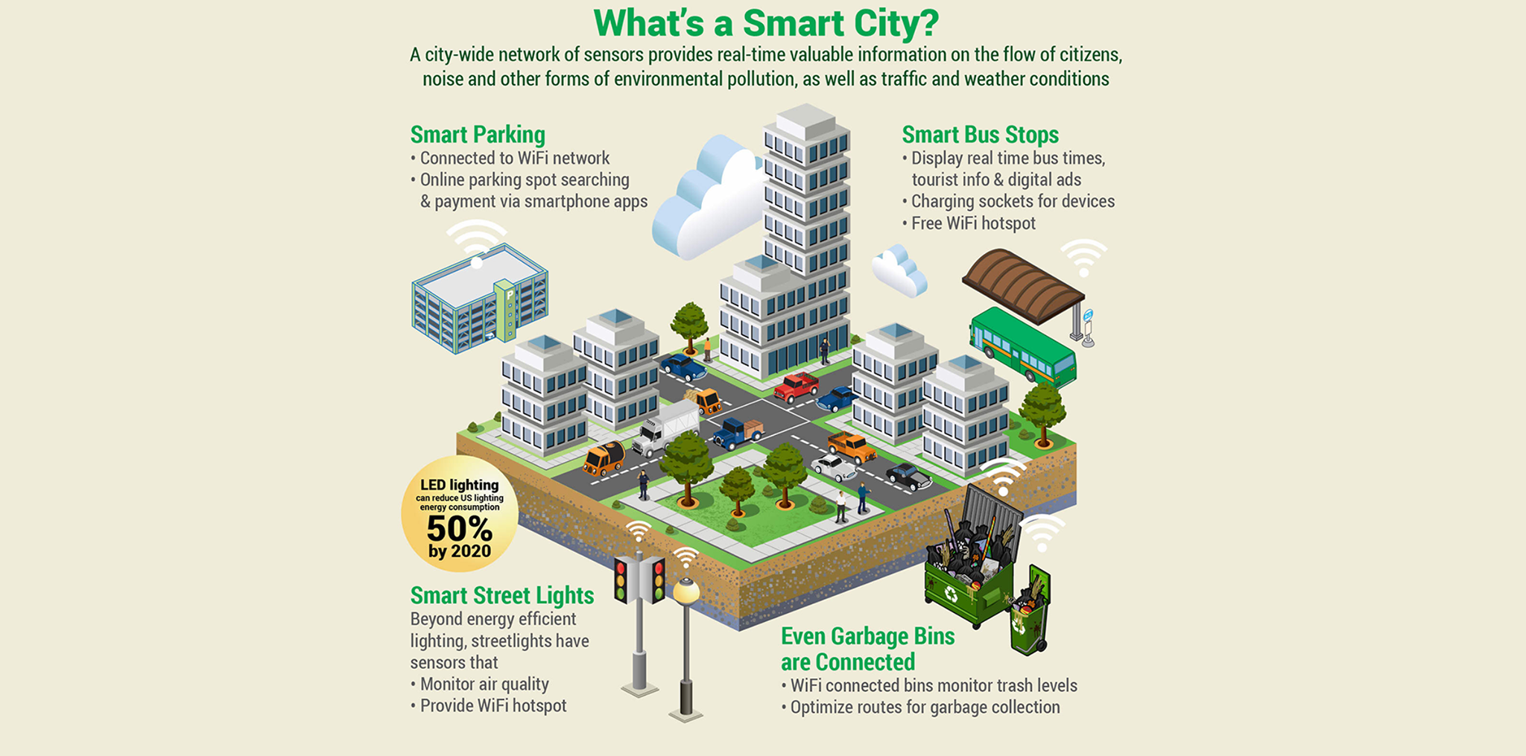
3. Applications
Notes:
Thành phố thông minh là một mạng lưới thành phố rộng lớn gồm toàn bộ các bộ cảm biến cung cấp thông tin có giá trị thời gian thực về các luồng hoạt động của người dân, tiếng ồn và các hình thức ô nhiễm môi trường khác, cũng như điều kiện giao thông và thời tiết. Mạng lưới này sinh ra để nâng cao chất lượng cuộc sống, cải thiện chất lượng phục vụ của chính quyền thành phố, giảm tiêu thụ năng lượng, quản lý hiệu quả các nguồn tài nguyên thiên nhiên.
Sự xuất hiện của các trung tâm nhà thông minh như Echo của Amazon.com và Google Home đã và đang làm thay đổi cuộc sống của nhân loại.

Slide 10
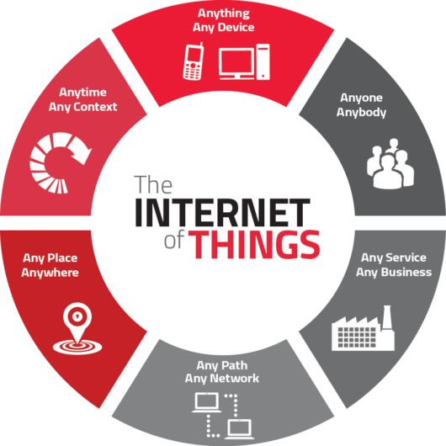
2.3. Basic features
Notes:
– Tính kết nối liên thông (interconnectivity): với IoT, bất cứ điều gì cũng có thể kết nối với nhau thông qua mạng lưới thông tin và cơ sở hạ tầng liên lạc tổng thể.
– Tính không đồng nhất: Các thiết bị trong IoT là không đồng nhất vì nó có phần cứng khác nhau, và network khác nhau. Các thiết bị giữa các network có thể tương tác với nhau nhờ vào sự liên kết của các network.
– Thay đổi linh hoạt: Trạng thái của các thiết bị tự động thay đổi, ví dụ, ngủ và thức, kết nối hoặc bị ngắt, vị trí thiết bị đã thay đổi,và tốc độ đã thay đổi… Hơn nữa, số lượng thiết bị có thể tự động thay đổi.
– Quy mô lớn: Sẽ có một số lượng rất lớn các thiết bị được quản lý và giao tiếp với nhau. Số lượng này lớn hơn nhiều so với số lượng máy tính kết nối Internet hiện nay. Số lượng các thông tin được truyền bởi thiết bị sẽ lớn hơn nhiều so với được truyền bởi con người.

Slide 11
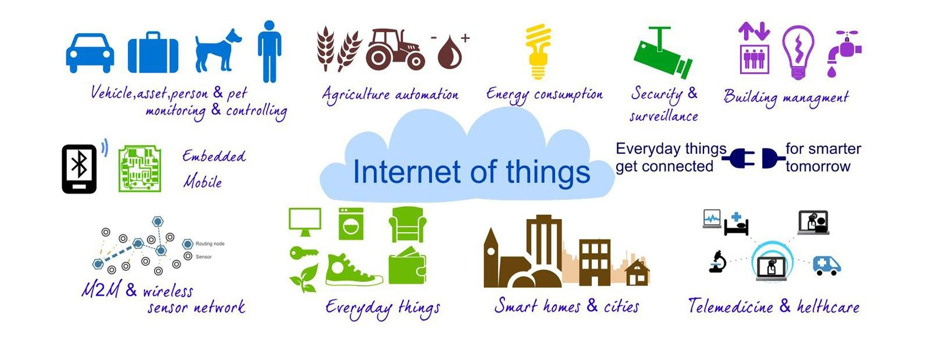
3. Applications
Notes:
Internet of Things (IOT) hiện đang lan tỏa với sự hiện diện phổ biến của các thiết bị thông minh - đặc biệt là trong wearable technology (công nghệ có thể mang trên người), các ngôi nhà thông minh hay thành phố tương lai,... Các ứng dụng IoT đang tập trung vào đáp ứng các nhu cầu xã hội và những tiến bộ đối với các công nghệ, ví dụ như giúp tiết kiệm thời gian, chi phí, cải thiện hiệu suất sản phẩm,... Sau đây chỉ là một số ứng dụng quan trọng có thể thấy được.

Slide 12
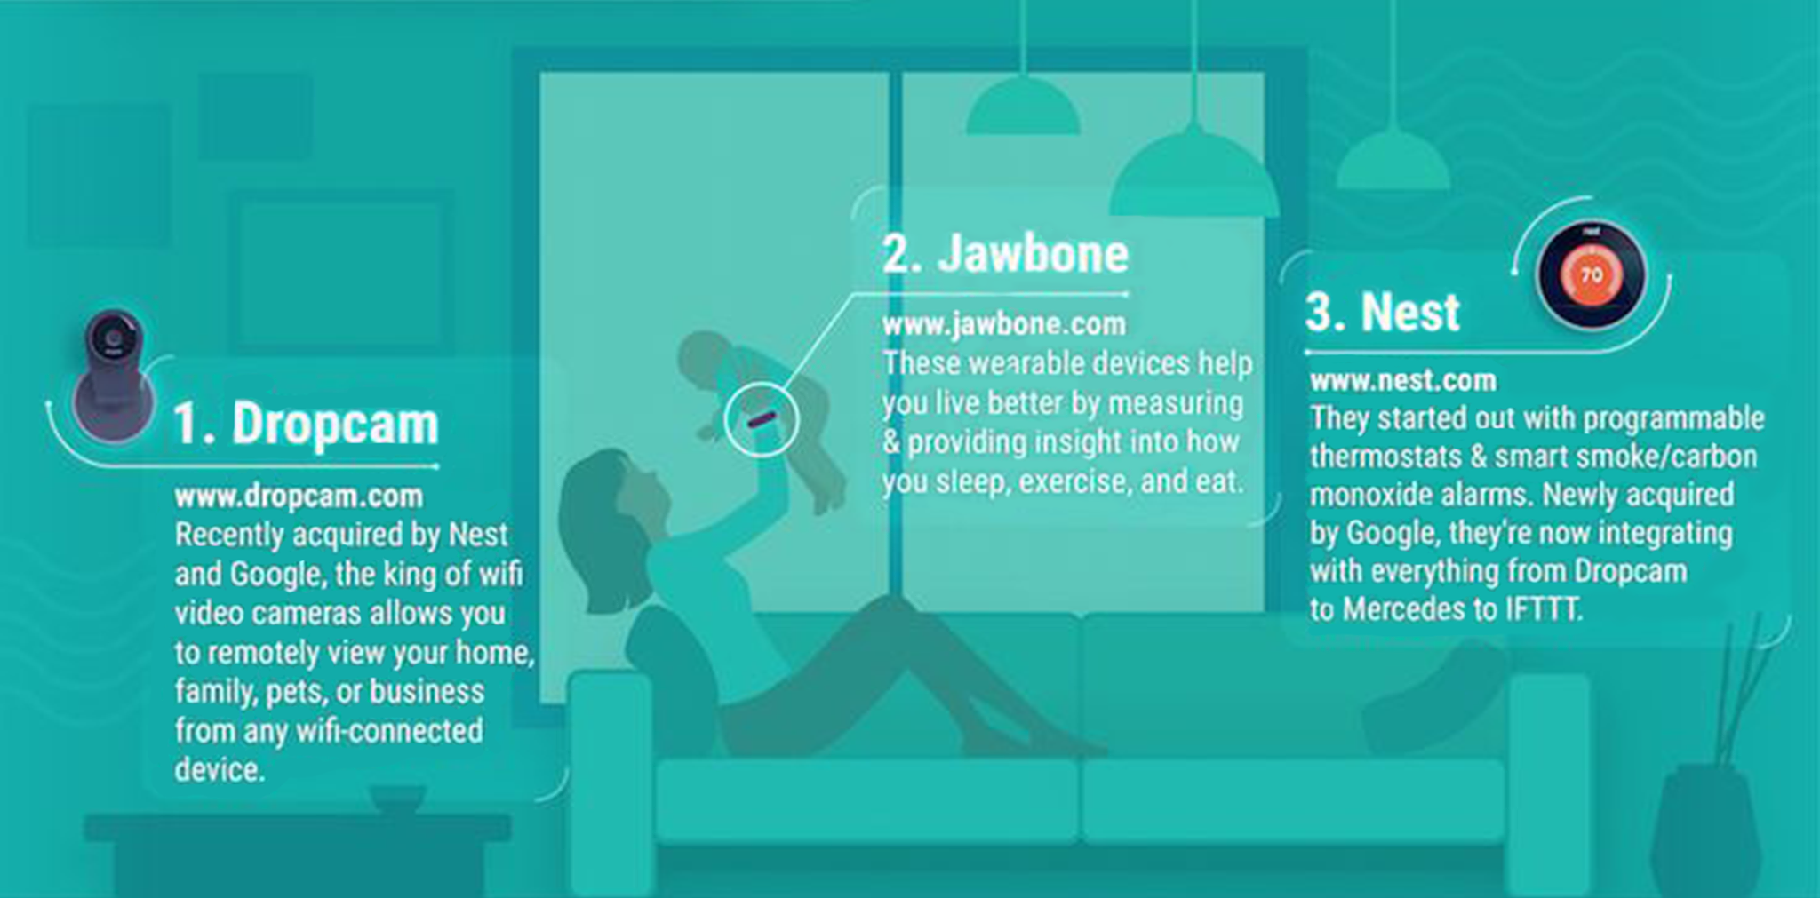
3. Applications

Slide 13
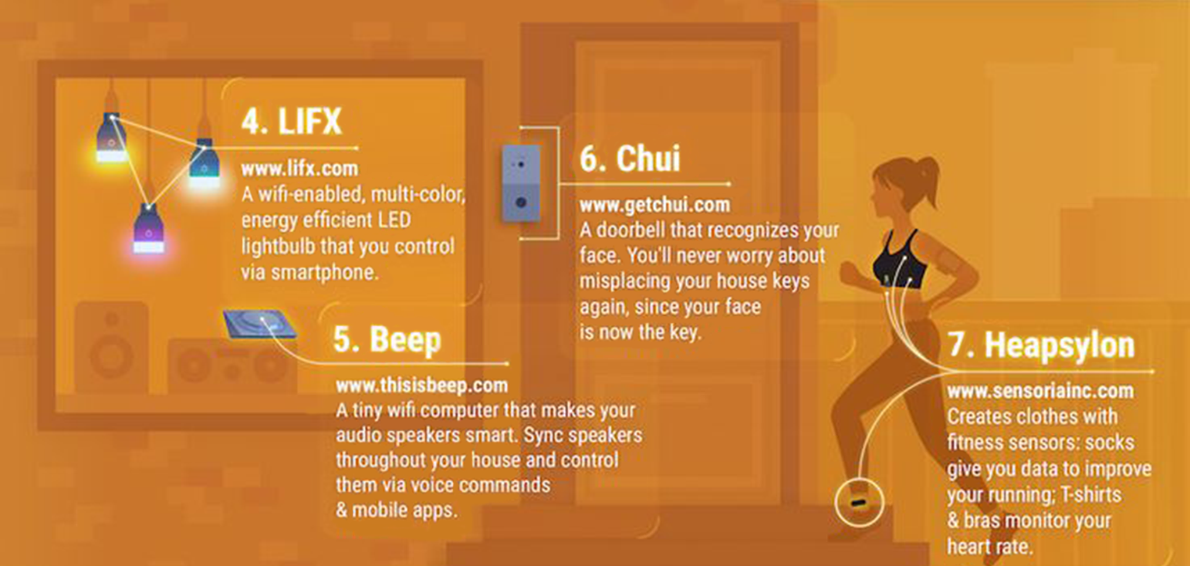
3. Applications

Slide 14
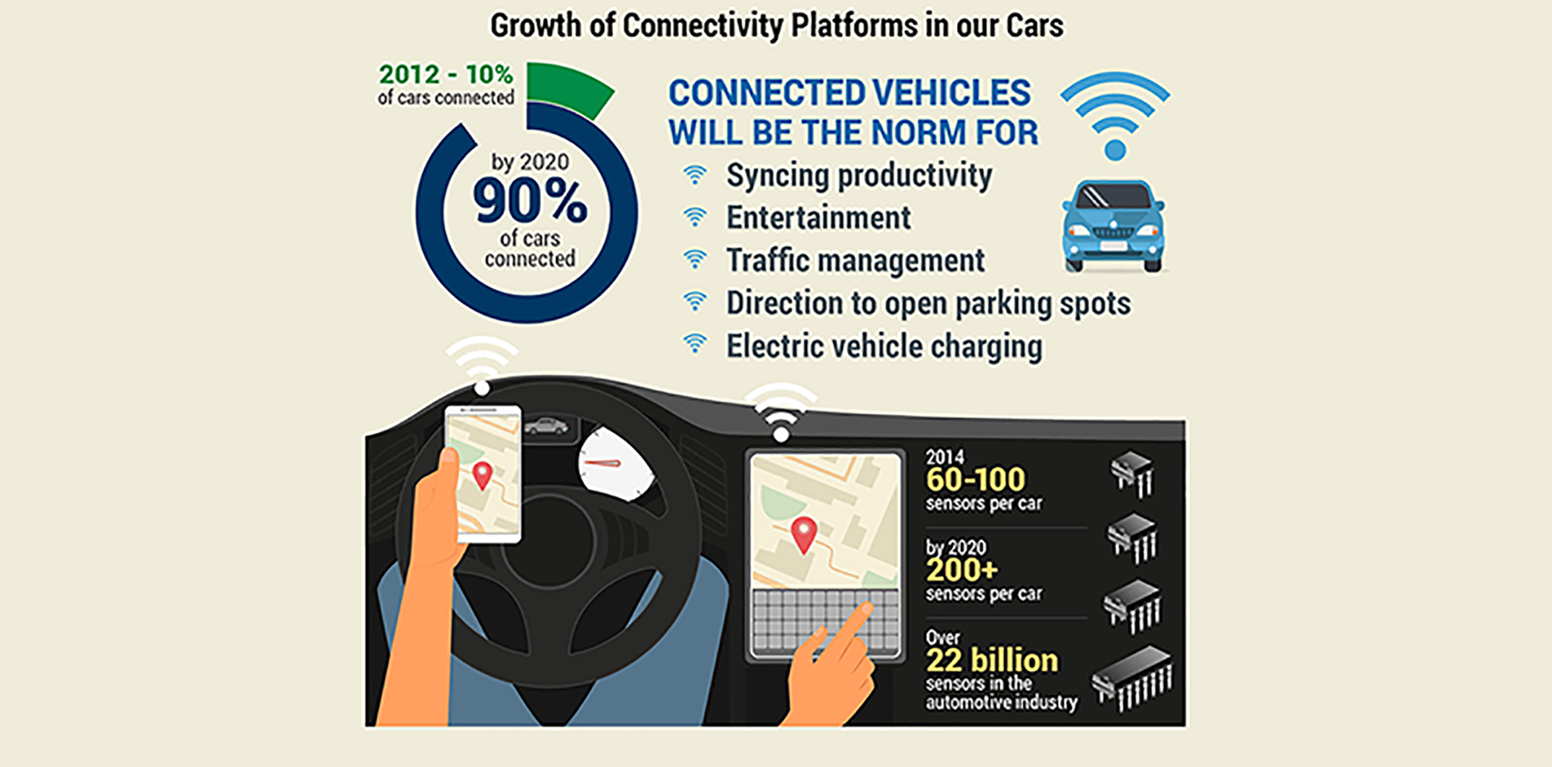
3. Applications
Notes:
IoT sẽ kết nối nhà máy với một loạt ứng dụng hoàn toàn mới, hoạt động trên toàn bộ quy trình sản xuất. Điều này có thể từ việc kết nối nhà máy với lưới điện thông minh, dùng chung các phương tiện sản xuất như là một dịch vụ hoặc cho phép các hệ thống sản xuất linh hoạt hơn. Theo nghĩa này, hệ thống sản xuất có thể được coi là một trong nhiều IoT, nơi có thể xác định một hệ sinh thái mới cho sản xuất thông minh và hiệu quả hơn.
Ngành công nghiệp ô tô là một ví dụ điển hình. Các ô tô được kết nối chính là một phần của IoT, và Qualcomm đang dẫn đầu về lĩnh vực này. Các chip di động của họ cho phép xe ô tô nhận được thông tin cập nhật trên không trung, thu thập dữ liệu viễn thông có thể được phân tích bởi các đại lý và chủ sở hữu, và cho phép các phương tiện giao tiếp với nhau và các cơ sở hạ tầng xung quanh chúng.

Slide 15
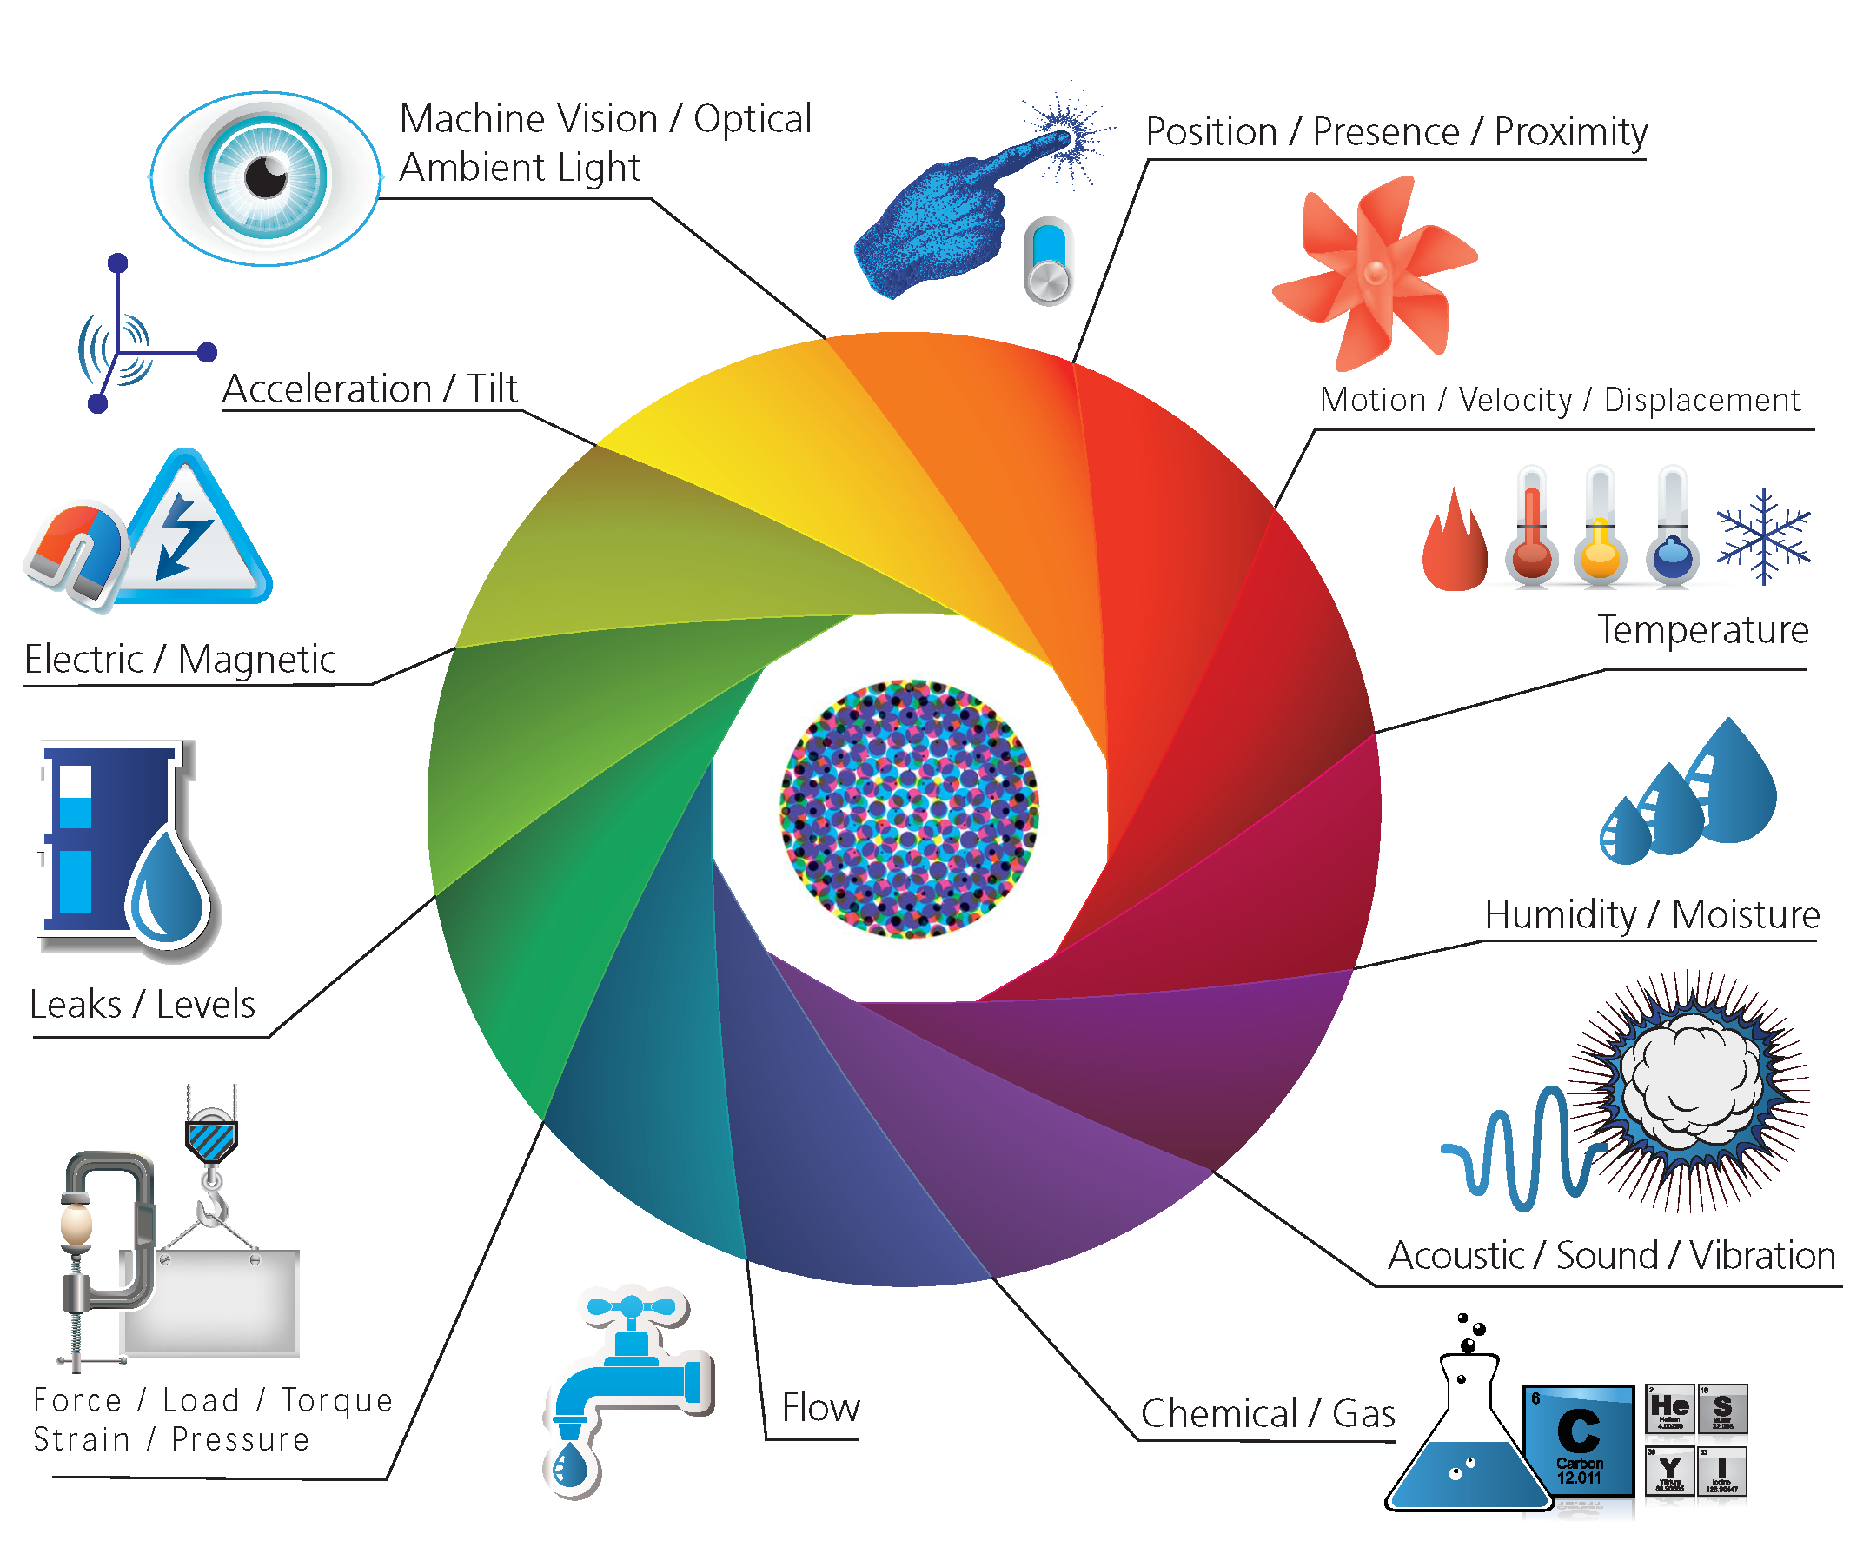
3. Applications
Notes:
Nông nghiệp thông minh có thể hiểu là nền nông nghiệp ứng dụng công nghệ cao (cơ giới hóa, tự động hóa…), công nghệ sản xuất, bảo quản sản phẩm an toàn (hữu cơ, theo GAP…), công nghệ quản lý, nhận diện sản phẩm theo chuỗi giá trị… kết hợp với hệ thống trí tuệ nhân tạo. Nông nghiệp thông minh được hình thành dựa trên sự ra đời của các thiết bị thông minh như: cảm biến kết nối vạn vật, công nghệ đèn LED, người máy, pin năng lượng mặt trời hay hệ thống nhà kín.
Điển hình là Deere & Company - một trong những công ty đi đầu trong công nghệ canh tác chính xác trong nông nghiệp. họ xây dựng công nghệ liên quan đến IoT vào các thiết bị nông nghiệp, hoặc cung cấp nhiều tiện ích hơn so với mô hình cũ. Một số máy kéo của công ty được trang bị cảm biến và truyền thông không dây (cả Wi-Fi và di động) và có thể theo dõi nơi hạt giống được trồng, chúng được gieo cách nhau bao xa, và thậm chí có thể đo lường áp lực đã được sử dụng để gieo chúng vào lòng đất – tất cả đều thông qua một ứng dụng iPad.

Slide 16
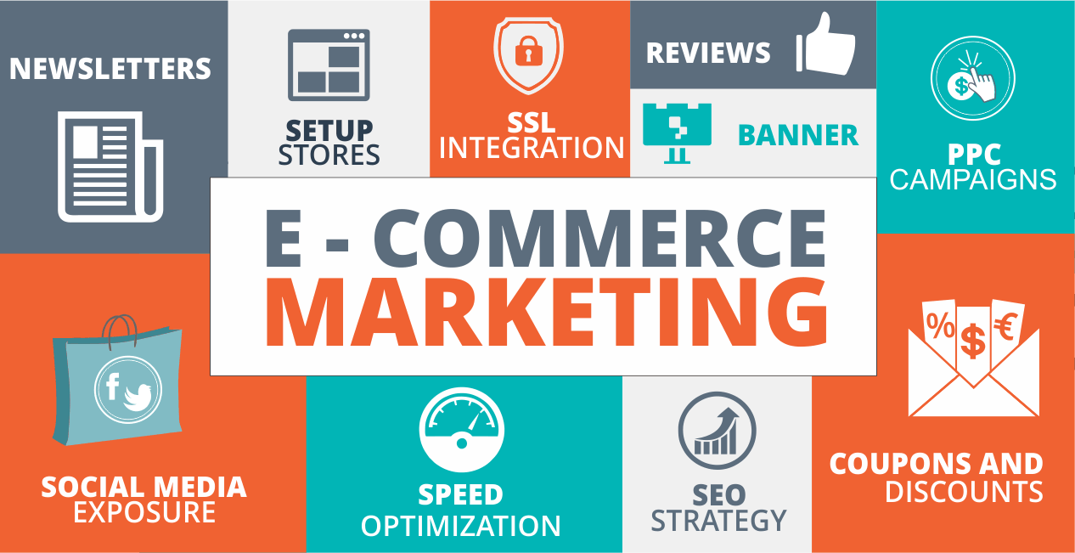
3. Applications
Notes:
Thương mại điện tử gồm các hoạt động mua bán hàng hóa và dịch vụ qua phương tiện điện tử, giao nhận các nội dung kỹ thuật số trên mạng, chuyển tiền điện tử, mua bán cổ phiếu điện tử, vận đơn điện tử, đấu giá thương mại, mua sắm công cộng, tiếp thị trực tuyến tới người tiêu dùng và các dịch vụ sau bán hàng. Tất cả các giao dịch điện tử đều được thực hiện trên Internet.
Thương mại điện tử đang trở thành một cuộc cách mạng làm thay đổi cách thức mua sắm của con người. Thương mại điện tử tạo ra môi trường để làm việc, mua sắm, giao dịch... từ xa nên giảm việc đi lại, ô nhiễm, tai nạn. Các dịch vụ công cộng như y tế, giáo dục, các dịch vụ công của chính phủ... được thực hiện qua mạng với chi phí thấp hơn, nhanh hơn và thuận tiện hơn.

Slide 17
III.
CONCLUSIONS AND RECOMMENDATIONS
1. The future of IoT
2. Potential risks
3. Directions for future investigations

Slide 18
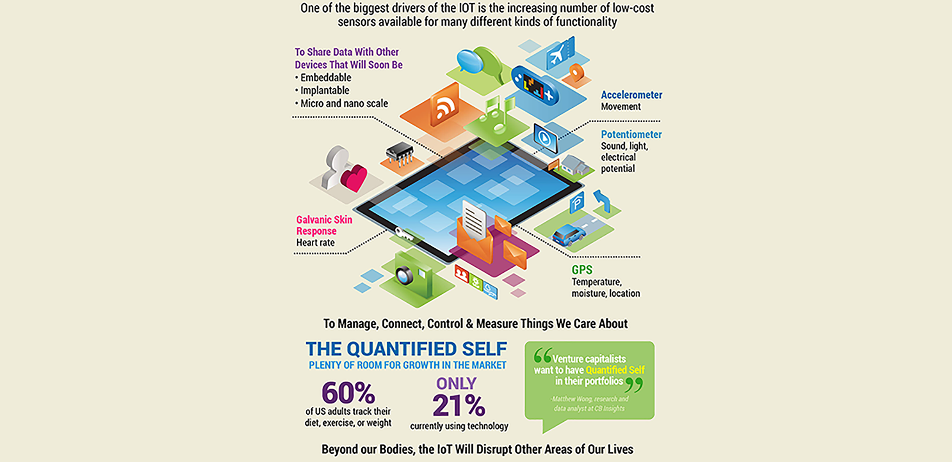
III. CONCLUSIONS AND RECOMMENDATIONS
Notes:
2. Nguy cơ tiềm ẩn
Internet of Things có thể thay đổi hoàn toàn cách sống của con người trong tương lai. Khi mọi thứ đã được “Internet hóa”, người dùng hoàn toàn có thể điều khiển chúng từ bất cứ đâu, chỉ cần một chiếc điện thoại có kết nối Internet . Tuy nhiên, có một vài mối nguy hiểm và cảnh báo mà chúng ta cần phải nhận thức rõ. Vấn đề bảo mật dữ liệu là vô cùng quan trọng. Việc giao tiếp giữa các thiết bị là rất tốt và hoàn hảo cho đến khi một ai đó xâm nhập vào hệ thống và chiếm quyền điều khiển một thiết bị cho mục đích xấu. Sẽ không phải là một vấn đề lớn khi thiết bị đó chỉ là một bộ điều khiển nhiệt độ trong một ngôi nhà, nhưng việc mất kiểm soát quyền điều khiển giao thông của toàn bộ thành phố là một thảm họa. Và nhiều khi các thiết bị sẽ gặp trục trặc. Chúng ta đều biết rằng tất cả phần cứng và phần mềm đều có lỗi tiềm ẩn, và đôi khi những lỗi này khá nghiêm trọng. Đối với Internet of Things, những lỗi phần cứng (lỗi trong việc thu thập dữ liệu) và các lỗi phần mềm (sai sót trong xử lý dữ liệu) có thể gây ra những sai lệch nghiêm trọng trong các hệ thống lớn.
3. Hướng phát triển
Việt Nam cũng đã có những cuộc thi khởi nghiệp, cộng đồng mở dành cho IoT. Đã có nhiều ứng dụng IoT ở Việt Nam trong lĩnh vực nông nghiệp, giám sát chất lượng nước, giao thông, thực phẩm… Việt Nam khuyến khích các doanh nghiệp khởi nghiệp triển khai trồng trọt rau hữu cơ, làm nông thôn minh. Thủ tướng Chính phủ đã yêu cầu Ngân hàng Trung ương tăng giá trị gói tín dụng ưu đãi cho các công ty nông nghiệp công nghệ cao…Một điều quan trọng là kế hoạch chi tiết và thực tế, để ưu tiên các nhu cầu của người dùng và nên nhận thức rõ các khả năng không thực tiễn của một số đề xuất “các dự án thông minh”, đặc biệt là các dự án thành phố thông minh cần được chính phủ quan tâm và thiết lập.

Slide 19

CAN THO UNIVERSITY
COLLEGE OF INFORMATION & COMMUNICATION TECHNOLOGY
THANK YOU ALL FOR LISTENING
References
[1] Cisco Mobile VNI. Cisco Visual Networking Index: Global Mobile Data Traffic Forecast Update, 2016–2021. Link: https://www.cisco.com/c/en/us/solutions/collateral/service-provider/visual-networking-index-vni/mobile-white-paper-c11-520862.html (Accessed on 20/10/2017)
[2] Internet World Stats. Internet users and 2017 Population Statistics for Asia. Link: http://www.internet worldstats.com/emarketing.htm (Accessed on 20/10/2017)
[3] Gartner. Gartner Says Worldwide IT Spending Forecast to Grow 2.4 Percent in 2017. Link: https://www.gartner.com/newsroom/id/3759763 (Accessed on 20/10/2017)
[4] Wikipedia. Internet of Things. Link: https://vi.wikipedia.org/wiki/M%E1%BA%A1ng_l%C6%B0%E1%BB%9Bi_v%E1%BA%A1n_v%E1%BA%ADt_k%E1%BA%BFt_n%E1%BB%91i_Interne(Accessed on 20/10/2017)
[5] Internet vạn vật: Hiện tại và tương lai. National Science and Technology Information Agency compiled, 2017.
[6] PhD. Nguyễn Việt Thắng. Dữ liệu lớn và kiến trúc hạ tầng IoT trong kết cấu hạ tầng đô thị tương lai. The 20th Vietnam ICT Conference, 2015.

